Slide 1



MÙA NƯỚC NỔI
MÙA NƯỚC NỔI

Slide 2


Slide 3

Chia sẻ những hiểu biết của mình về vùng đất Đồng Tháp Mười.

Slide 4




Slide 5



Slide 6

Lấm lem con trâu đầm
Chém cặp sừng loé nắng
Xình xịch thuyền đuôi tôm
Chở lúa vàng, rẽ sóng.
Bông súng thả lồng đèn
Sáng bồng bềnh mặt nước
Cá lòng tong chạy trước
Dẫn đường về thăm ông.
Kìa mấy búp sen hồng
Nối đầu thu, cuối hạ
Nước lớn sông Cửu Long
Chơi với sen nghiêng ngả.
Đường quê, sào vít cong
Xuồng lướt như tên bắn
Cò ở đâu giật mình
Bay lẫn vào mây trắng.
Về xứ mười tầng tháp
Leo cầu trăm đốt tre
Ông đứng như bụt hiện
Chờ cháu cuối đường quê.
(Trần Quốc Toàn)

Slide 7


thả lồng đèn
cá lòng tong
xuồng lướt
lóe nắng
chở lúa vàng

Slide 8


Bông súng thả lồng đèn
Sáng bồng bềnh mặt nước
Cá lòng tong chạy trước
Dẫn đường về thăm ông.

Slide 9


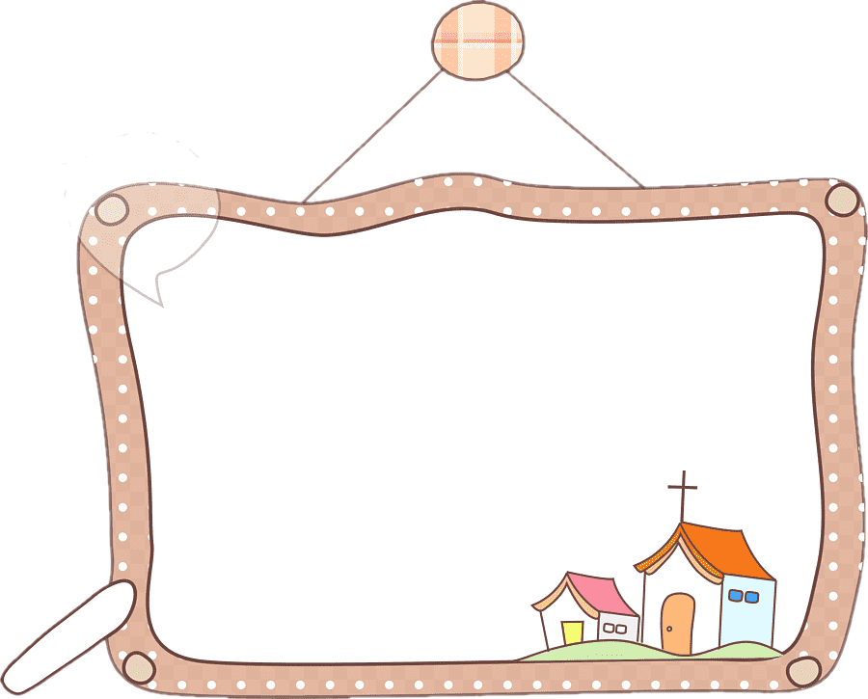


Cá lòng tong: cá nước ngọt, sống thành đàn, cỡ nhỏ, mình dẹt, cùng họ với cá chép.

Slide 10
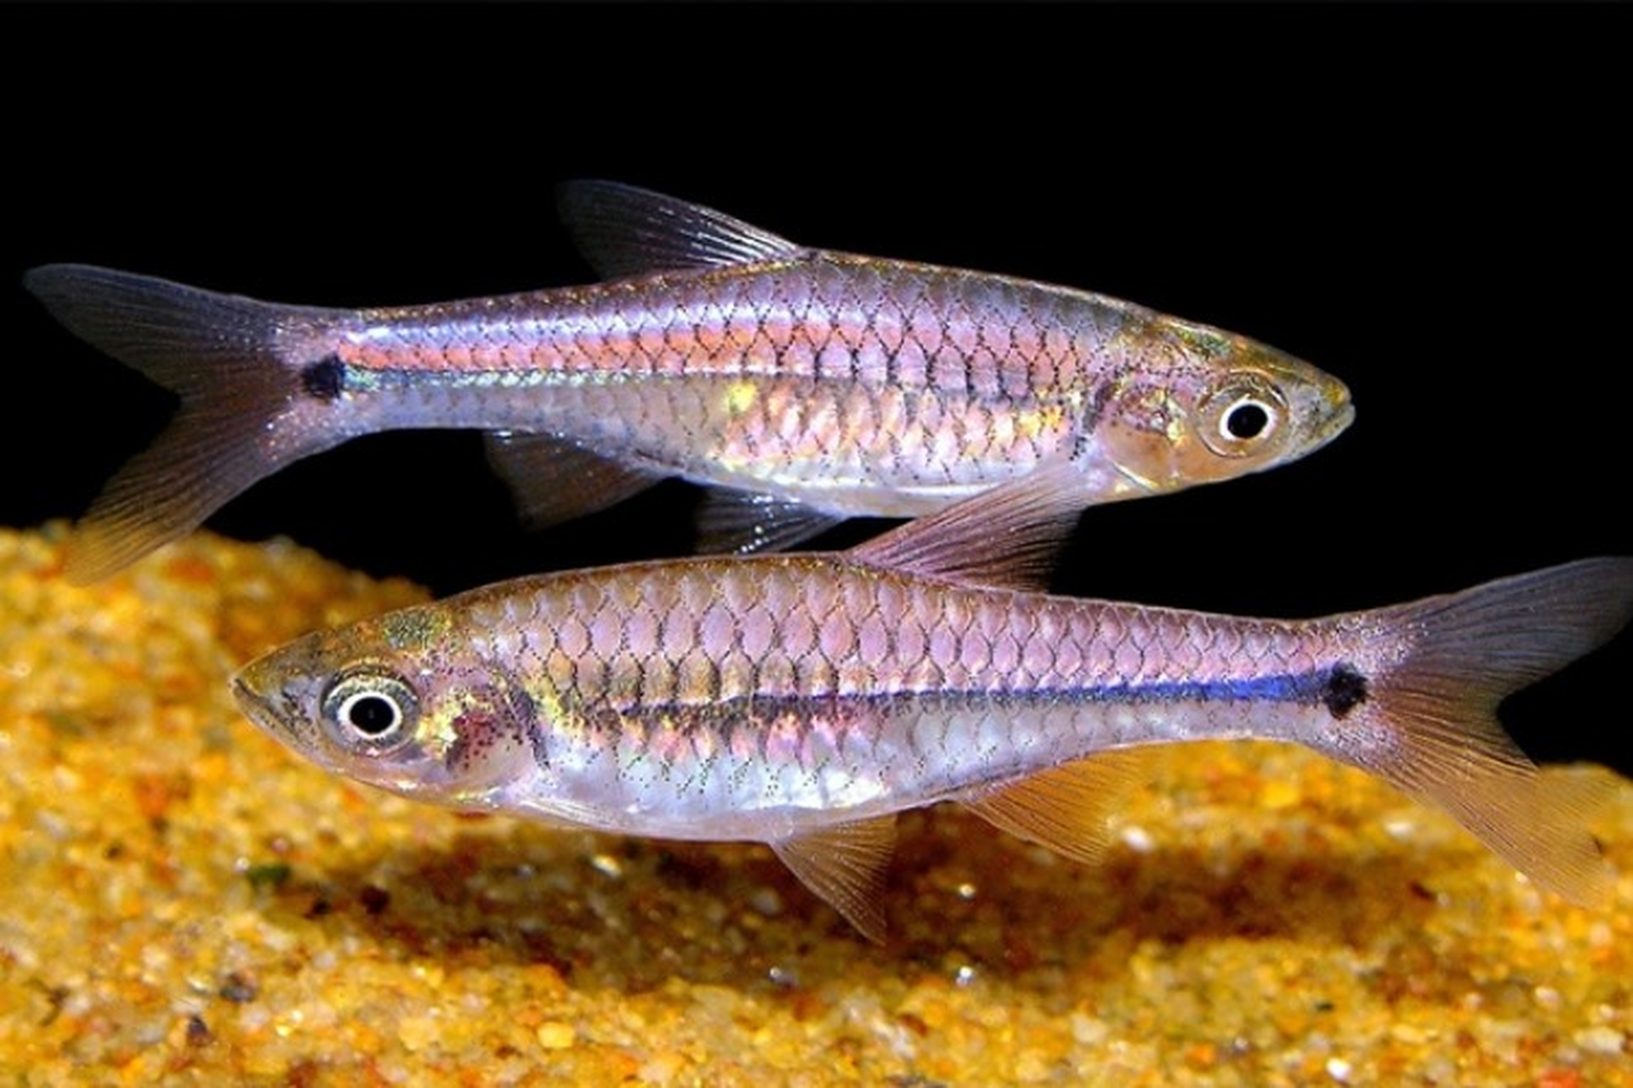

Slide 11
Xứ mười tầng tháp: chỉ Đồng Tháp Mười (tương truyền xưa ở Đồng Tháp Mười có toà tháp cao mười tầng).

Slide 12
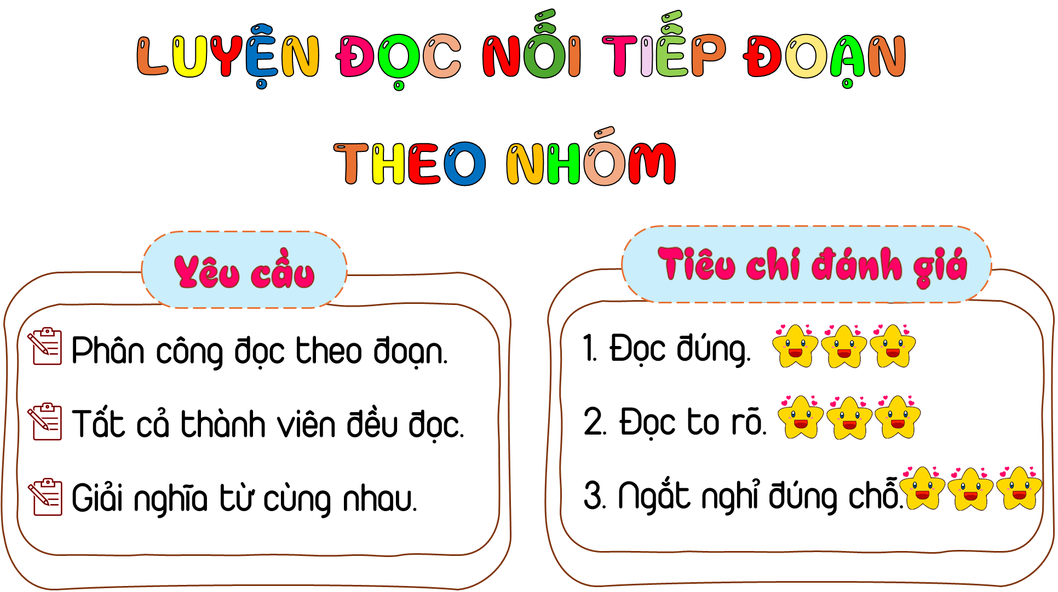

Slide 13


Slide 14


Slide 15


Slide 16

1. Ở khổ thơ đầu, đường về quê thú vị như thế nào qua cảm nhận của bạn nhỏ?
Qua cảm nhận của bạn nhỏ, đường về quê thú vị qua các chi tiết: bông súng trên mặt nước như thả lồng đèn, sáng bồng bềnh; cá lòng tong dẫn đường.

Slide 17
2. Tìm những nét đẹp riêng của vùng Đồng Tháp Mười được miêu tả trong bài thơ.
– Về cảnh vật thiên nhiên
– Về cuộc sống con người
Những nét đẹp riêng của vùng Đồng Tháp Mười được miêu tả trong bài thơ:
– Về cảnh vật thiên nhiên: đường quê, sào vít cong; xuồng lướt như tên bắn; thuyền đuôi tôm chở lúa rẽ sóng; búp sen hồng từ đầu thu tới cuối hạ; cầu trăm đốt tre.
– Về cuộc sống con người: ông như bụt, hiền lành.

Slide 18
3. Những từ ngữ nào trong bài thơ gợi tả nhịp sống ở Đồng Tháp Mười rất sôi động, náo nức?
Những từ ngữ trong bài thơ gợi tả nhịp sống ở Đồng Tháp Mười rất sôi động, náo nức: lướt như tên bắn; giật mình; chém cặp sừng; xình xịch; rẽ sóng; nước lớn; nghiêng ngả.

Slide 19
4. Ở khổ thơ cuối, bạn nhỏ muốn nói điều gì về quê hương mình?
Ở khổ thơ cuối, bạn nhỏ muốn nói về quê hương mình: quê hương đẹp và chất phác với những nét đẹp thôn quê: cầu tre, đường quê; bạn nhỏ yêu con người, yêu quê hương mình, nhìn quê hương như những gì nhẹ nhàng, hiền lành và tốt đẹp nhất.

Slide 20
5. Những chi tiết, hình ảnh nào ở miền quê này gợi nhớ những câu chuyện cổ tích quen thuộc?
Những chi tiết, hình ảnh ở miền quê này gợi nhớ những câu chuyện cổ tích quen thuộc: cá bơi như chạy; cầu trăm đốt tre; ông đứng như bụt.

Slide 21

Bài thơ gợi vẻ đẹp riêng của cảnh vật, cuộc sống và tâm hồn con người Đồng Tháp Mười, nơi có sông ngòi, kênh rạch chằng chịt.

Slide 22

Học thuộc lòng bài thơ.

Slide 23


Slide 24
1. Các từ ngữ dưới đây có tác dụng gì trong việc miêu tả cảnh vật?
Các từ bồng bềnh, lấm lem, xình xịch, nghiêng ngả (đều gồm hai tiếng, các tiếng lặp lại âm đầu, tạo sự thú vị cho người đọc).
– Các từ này được dùng để miêu tả vẻ sống động của cảnh vật, gợi tả trạng thái, âm thanh,... của sự vật. Từ đó, mang đến cho người đọc một cái nhìn đa chiều và sâu sắc đối với cảnh vật được nói đến (vùng quê Đồng Th áp Mười, nơi có hệ thống sông, ngòi, kênh, rạch chằng chị t; nhiều ao, hồ lớn).

Slide 25
2. Tìm những hình ảnh so sánh, nhân hoá trong bài thơ. Em thích hình ảnh nào nhất? Vì sao?
+ Hình ảnh so sánh: Xuồng lướt như tên bắn; Ông đứng như bụt hiện;...
+ Hình ảnh nhân hoá: Cá lòng tong chạy trước,/ Dẫn đường về thăm ông; Nước lớn sông Cửu Long/ Chơi với sen nghiêng ngả;...

Slide 26


Chia sẻ bài với người thân
Chuẩn bị bài mới.

Slide 27


